Slide 1
START ML
KARPOV.COURSES

Slide 2


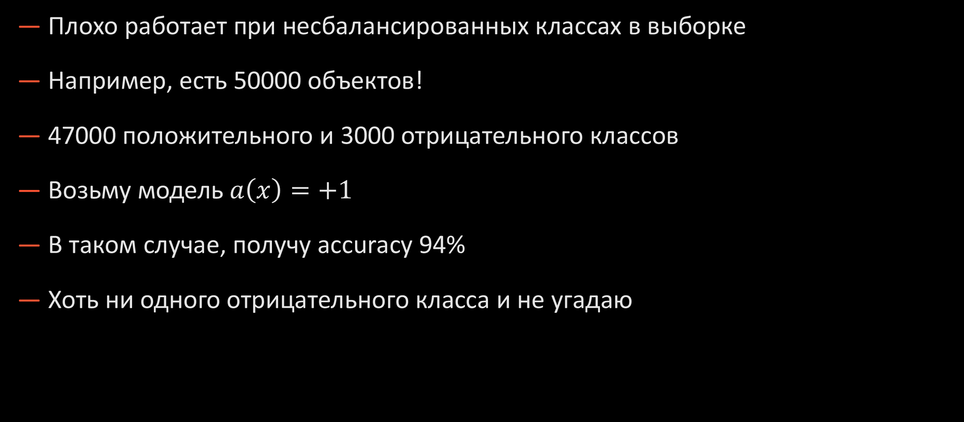
МЕТРИКИ БИНАРНОЙ КЛАССИФИКАЦИИ
96% accuracy
ЧЕМ ПЛОХ ACCURACY?
Плохо работает при несбалансированных классах в выборке
Например, есть 50000 объектов!
47000 положительного и 3000 отрицательного классов
Возьму модель $a\left(x\right)=+1$
В таком случае, получу accuracy 94%
Хоть ни одного отрицательного класса и не угадаю
96% данных + класса

Slide 3

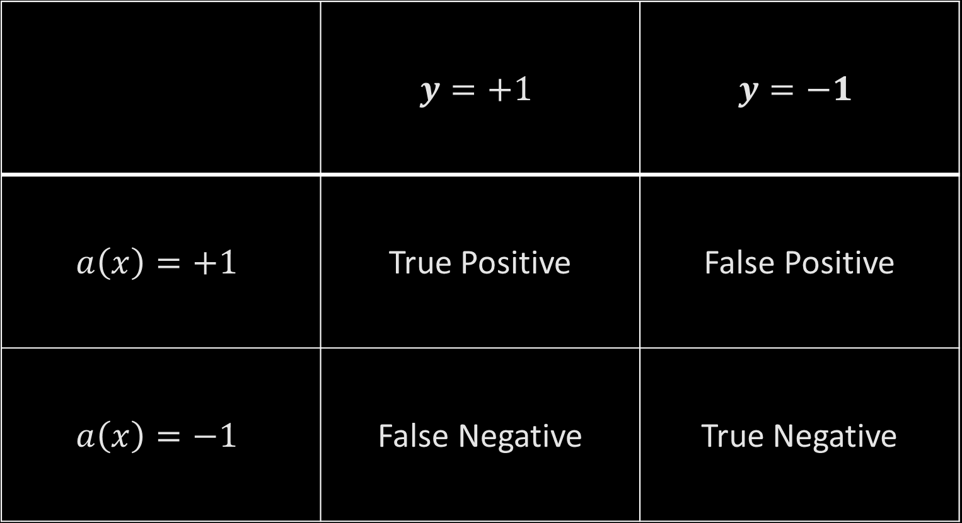
МЕТРИКИ БИНАРНОЙ КЛАССИФИКАЦИИ
МАТРИЦА ОШИБОК
 | $$y=+1$$ | $$y=−1$$
$$a\left(x\right)=+1$$ | True Positive | False Positive
$$a\left(x\right)=−1$$ | False Negative | True Negative
True/False: корректность модели
Positive/Negative: предсказанный класс
$$Accuracy =\frac{\left(TP+TN\right)}{TP+TN+FP+FN}$$

Slide 4
МЕТРИКИ БИНАРНОЙ КЛАССИФИКАЦИИ
МАТРИЦА ОШИБОК
 | $$y=+1$$ | $$y=−1$$
$$a\left(x\right)=+1$$ | True Positive | False Positive
$$a\left(x\right)=−1$$ | False Negative | True Negative
Пусть в выборке было 50т. объектов
47т. положительного класса
3т. отрицательного класса
Модель не ошиблась на 40т. и 1т. объектах положительного и отрицательного класса соответственно
(40000)
(2000)
(7000)
(1000)

Slide 5
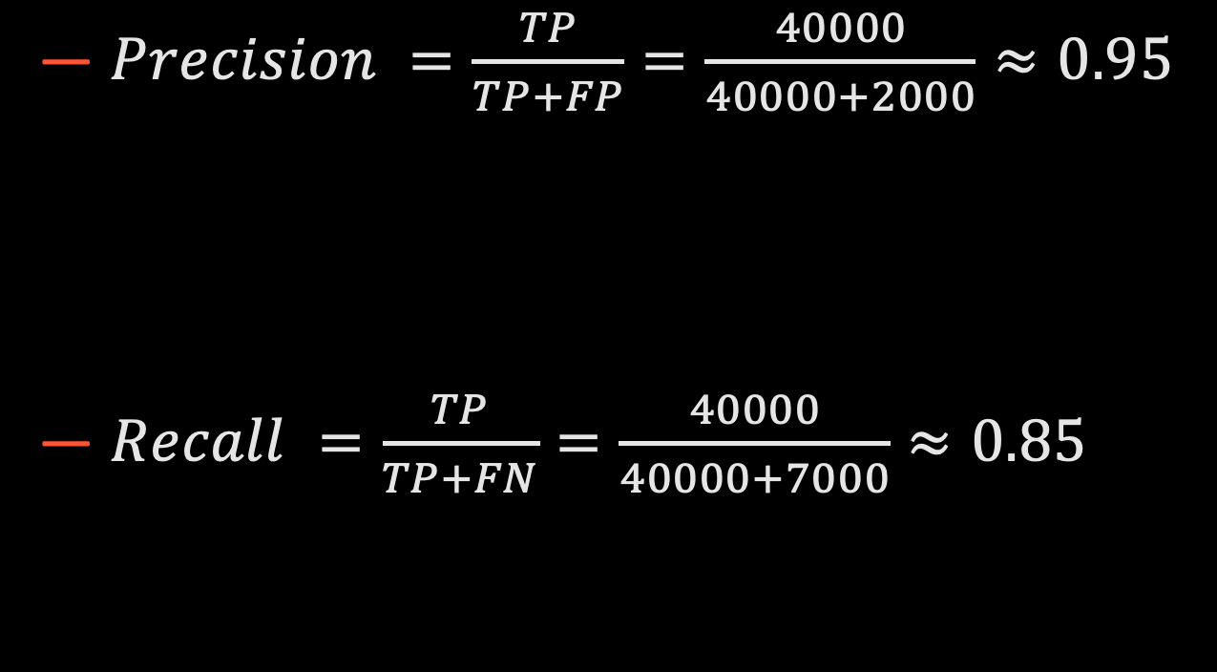
МЕТРИКИ БИНАРНОЙ КЛАССИФИКАЦИИ
PRECISION И RECALL
 | $$y=+1$$ | $$y=−1$$
$$a\left(x\right)=+1$$ | True Positive | False Positive
$$a\left(x\right)=−1$$ | False Negative | True Negative
$Precision =\frac{TP}{TP+FP}=\frac{40000}{40000+2000}≈0.95$
$Recall =\frac{TP}{TP+FN}=\frac{40000}{40000+7000}≈0.85$
(40000)
(2000)
(7000)
(1000)

Slide 6
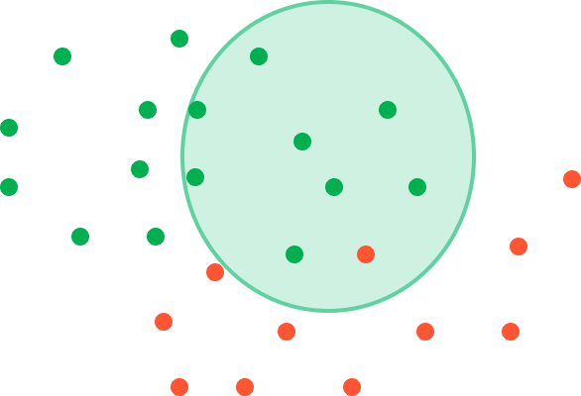
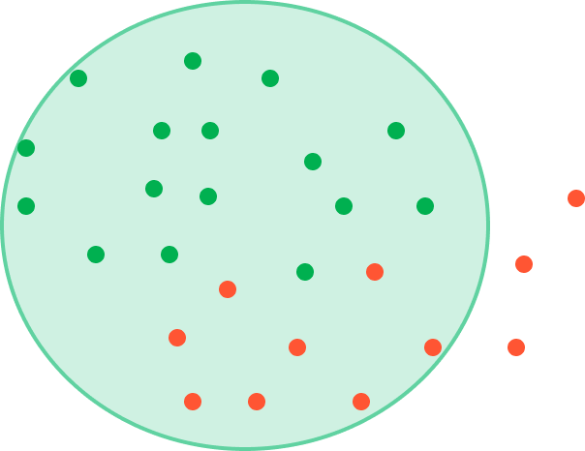
МЕТРИКИ БИНАРНОЙ КЛАССИФИКАЦИИ
СИЛЬНЫЙ PRECISION
СИЛЬНЫЙ RECALL
Высокая доля верно размеченных +
Представим, что на рынке все плохо
Банки хотят выдавать кредиты тем, кто наверняка платежеспособен
Мощное “покрытие” + класса
Представим, что на рынке все хорошо
Банки хотят найти всех клиентов, которые вернут деньги

Slide 7
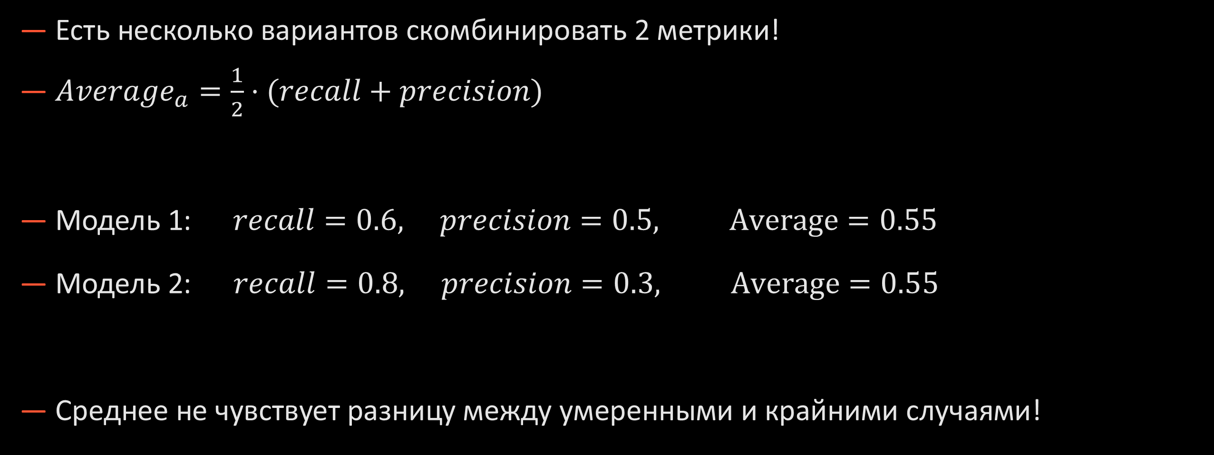
МЕТРИКИ БИНАРНОЙ КЛАССИФИКАЦИИ
КАК УЧИТЫВАТЬ И PRECISION, И RECALL?
Есть несколько вариантов скомбинировать 2 метрики!
$Average_{a}=\frac{1}{2}⋅(recall+precision)$
Модель 1: $recall=0.6, precision=0.5, Average=0.55$
Модель 2: $recall=0.8, precision=0.3, Average=0.55$
Среднее не чувствует разницу между умеренными и крайними случаями!

Slide 8
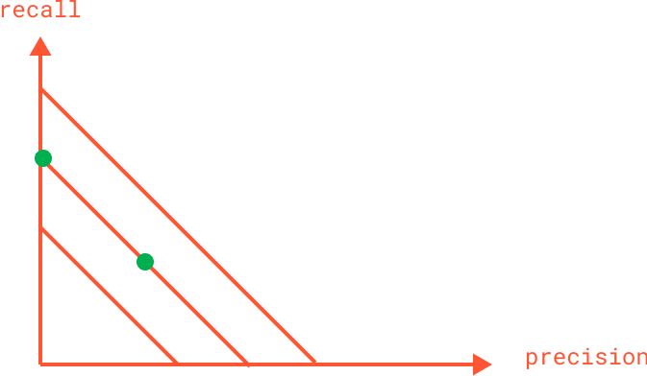

МЕТРИКИ БИНАРНОЙ КЛАССИФИКАЦИИ
КАК УЧИТЫВАТЬ И PRECISION, И RECALL?
$$Average_{a}=\frac{1}{2}⋅(recall+precision)$$

Slide 9

МЕТРИКИ БИНАРНОЙ КЛАССИФИКАЦИИ
КАК УЧИТЫВАТЬ И PRECISION, И RECALL?
Есть несколько вариантов скомбинировать 2 метрики!
$Average_{g}=\sqrt{precision⋅recall}$
Модель 1: $recall=0.6, precision=0.5, Average≈0.54$
Модель 2: $recall=0.8, precision=0.3, Average≈0.49$

Slide 10
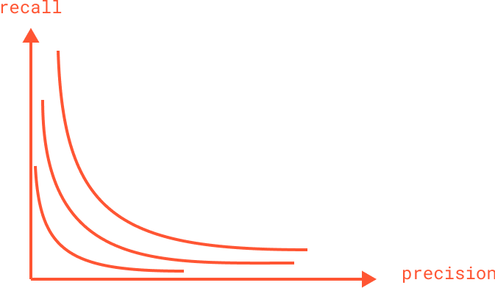

МЕТРИКИ БИНАРНОЙ КЛАССИФИКАЦИИ
КАК УЧИТЫВАТЬ И PRECISION, И RECALL?
$$Average_{b}=\sqrt{precision⋅recall}$$

Slide 11
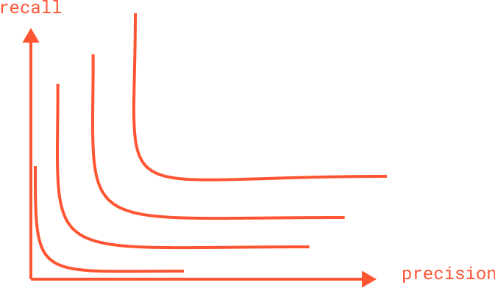

МЕТРИКИ БИНАРНОЙ КЛАССИФИКАЦИИ
КАК УЧИТЫВАТЬ И PRECISION, И RECALL?
Есть несколько вариантов скомбинировать 2 метрики!
$F=\frac{2⋅precision⋅recall}{precision+recall}$
$F≈min⁡(precision, recall)$

Slide 12

МЕТРИКИ БИНАРНОЙ КЛАССИФИКАЦИИ
КАК УЧИТЫВАТЬ И PRECISION, И RECALL?
В F-мере можно учитывать еще и предпочтение между recall и precision
$F=\frac{(1+β^{2})⋅precision⋅recall}{β^{2}⋅precision+recall}$
Чем больше $β^{2},$ тем больший уклон в recall
Если $0<β^{2}<1,$ то упор на precision

Slide 13
РЕЗЮМЕ
Обсудили минусы метрики accuracy
Узнали четыре типа прогнозов классификации и построили матрицу с различными вариантами
Познакомились с precision (точность) и recall (полнота)
Узнали, в чем их ключевое отличие!
Поняли, что можно комбинировать эти метрики и учитывать сразу обе
Например, с помощью F-меры
Как на них можно влиять?

Slide 14
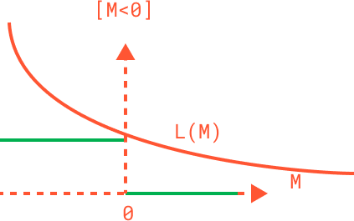
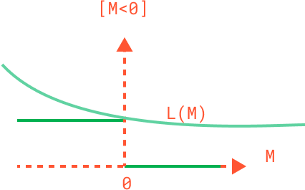
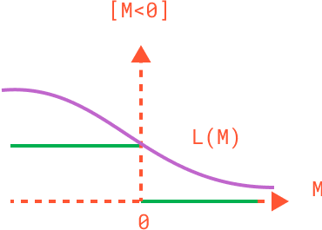
МЕТРИКИ БИНАРНОЙ КЛАССИФИКАЦИИ
КАК ВЛИЯТЬ НА PRECISION И RECALL?
Очевидный ответ – строить разные модели
С разным набором признаков
Или менять “функцию активации”

Slide 15
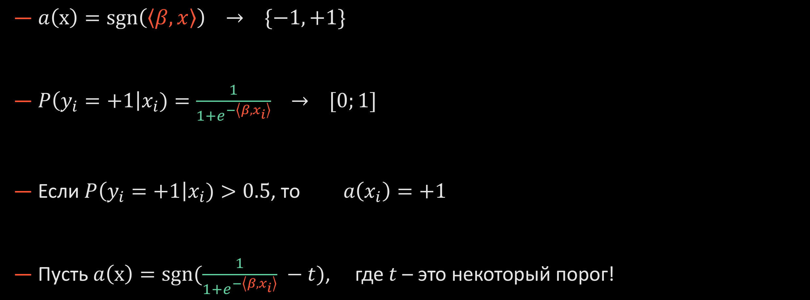
МЕТРИКИ БИНАРНОЙ КЛАССИФИКАЦИИ
КАК ВЛИЯТЬ НА PRECISION И RECALL?
$a\left(x\right)=sgn\left(\left\langle β, x\right\rangle \right) → \{−1, +1\}$
$P\left(y_{i}=+1\right|x_{i})=\frac{1}{1+e^{−\left\langle β, x_{i}\right\rangle }} → [0;1]$
Если $P\left(y_{i}=+1\right|x_{i})>0.5$, то $a\left(x_{i}\right)=+1$
Пусть $a\left(x\right)=sgn(\frac{1}{1+e^{−\left\langle β, x_{i}\right\rangle }} −t)$, где $t$ – это некоторый порог!

Slide 16







МЕТРИКИ БИНАРНОЙ КЛАССИФИКАЦИИ
КАК ВЛИЯТЬ НА PRECISION И RECALL?
Recall = 1
Precision = 0.5
$$a\left(x\right)=sgn(1⋅м^{2}+1.5⋅этаж−30)$$
$$\frac{1}{1+e^{−\left\langle β, x_{i}\right\rangle }}$$
$$этаж$$
$$м_{}^{2}$$
$$\left\langle β, x\right\rangle$$
$$>0.5?$$
$$a(x_{i})$$
$$y(x_{i})$$
10
4
2
30
25
12
+15
+1
-15
0.99…
0.73…
0.00…
Да
Да
Нет
+1
+1
-1
+1
-1
-1

Slide 17

МЕТРИКИ БИНАРНОЙ КЛАССИФИКАЦИИ
КАК ВЛИЯТЬ НА PRECISION И RECALL?
Recall = 1
Precision = 1
$$a\left(x\right)=sgn(1⋅м^{2}+1.5⋅этаж−30)$$
$$\frac{1}{1+e^{−\left\langle β, x_{i}\right\rangle }}$$
$$этаж$$
$$м_{}^{2}$$
$$\left\langle β, x\right\rangle$$
$$>0.8?$$
$$a(x_{i})$$
$$y(x_{i})$$
10
4
2
30
25
12
+15
+1
-15
0.99…
0.73…
0.00…
Да
Нет
Нет
+1
-1
-1
+1
-1
-1

Slide 18




МЕТРИКИ БИНАРНОЙ КЛАССИФИКАЦИИ
КАК ВЫБРАТЬ ЛУЧШИЙ THRESHOLD?
$$a\left(x\right)=sgn(\frac{1}{1+e^{−\left\langle β, x_{i}\right\rangle }} −t)$$
$$t$$
$$recall$$
$$precision$$
По факту, можно перебором пробежаться по сетке различных порогов
Замерить recall, precision, F-меру
Выбрать лучшую комбинацию для своей задачи
Например:
Хотим recall >= 0.8, а precision – максимально возможный при таком условии.
1
0.9
0.8
0.7
0
0.05
0.2
0.23
1
0.97
0.86
0.88

Slide 19
РЕЗЮМЕ
Установили технологию выбора threshold’а
Посмотрели, что происходит при смене порога
Интерпретировали нововведения с точки зрения оценки вероятности и уверенности модели
Пора к практике!

Slide 20
СПАСИБО
ТАБАКАЕВ НИКИТА

